Slide 1
Роль работы клуба «Экспериментариум» в познавательном развитии младших школьников интенсива «Эффективная начальная школа Подмосковья: лучшие практики»
Уласевич Тамара Анатольевна, учитель начальных классов,
МБОУ «Центр образования № 9 им. Маршала Жукова Г.К.» Богородского г.о.

Slide 2
Цель
Создание условий для формирования целостного мировидения ребенка средствами физического эксперимента.
Задачи
Расширять представление детей о физических свойствах окружающего мира;
Знакомить с различными свойствами веществ;
Форма организации обучения
Клуб
Развивать представления об основных физических явлениях;
Формировать у детей разные способы познания.

Slide 3
СТРУКТУРА РАБОТЫ КЛУБА
Экспериментальная деятельность
1. Банк идей.
4. Парад
достижений.
2. Интеллектуальная
разведка.
3. Научная
лаборатория.

Slide 4
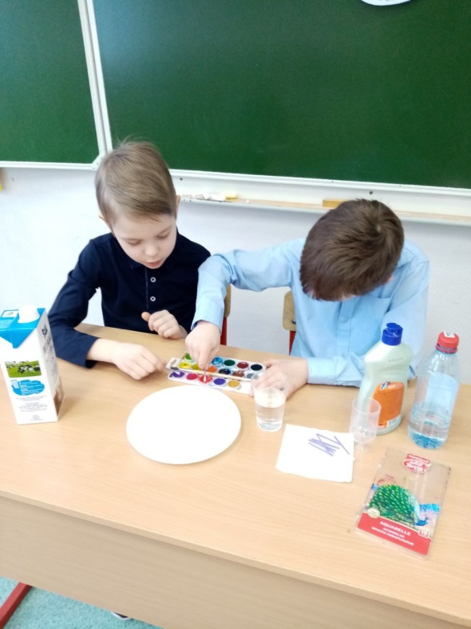
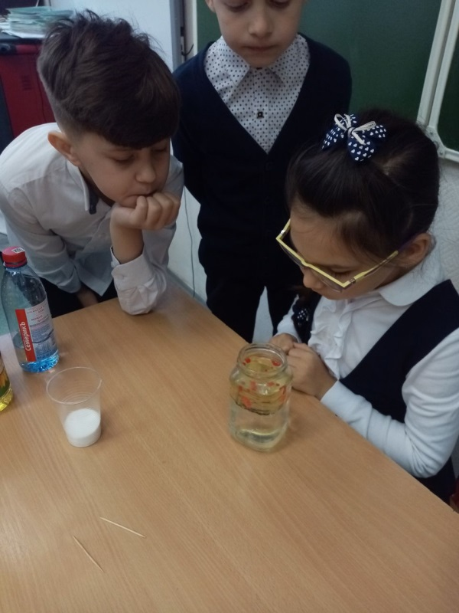
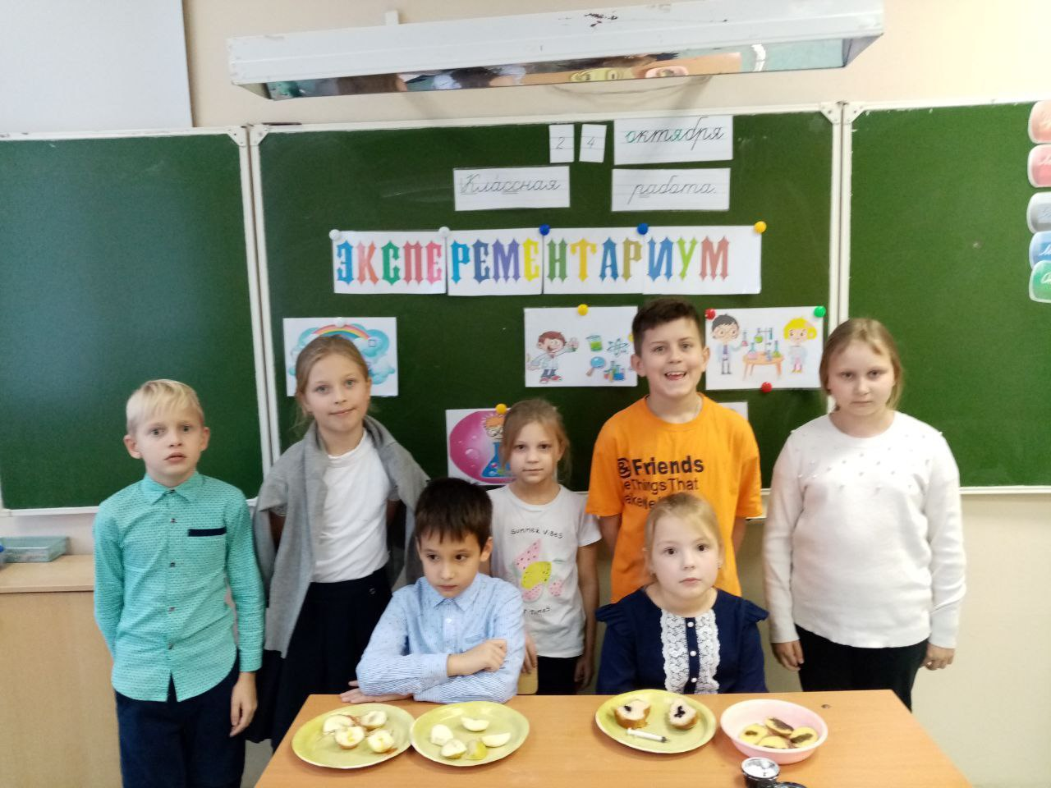
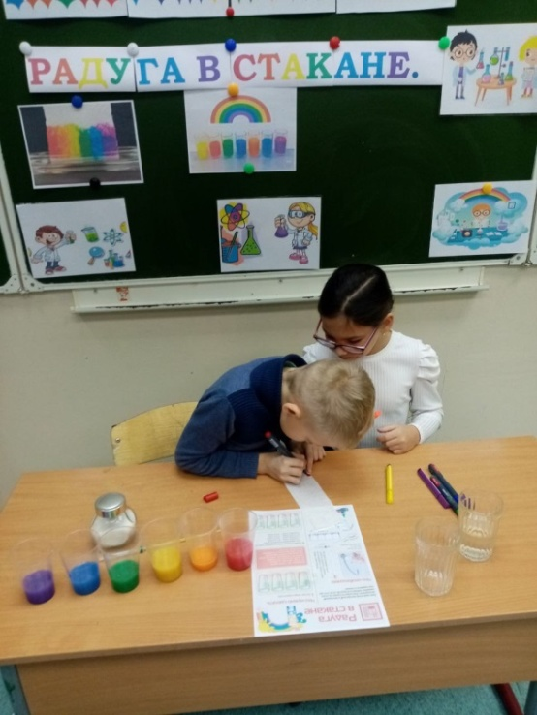
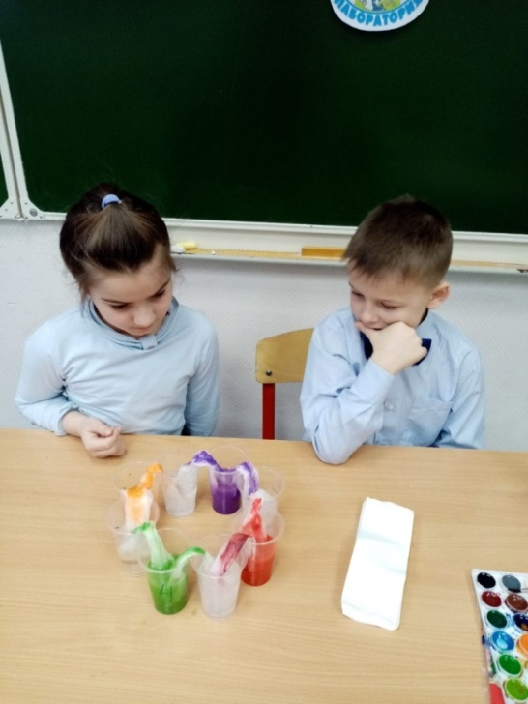
ЭКСПЕРИМЕНТАРИУМ

Slide 5
Мониторинг экспериментально-исследовательской деятельности
1 класс

Slide 6
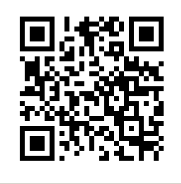
Спасибо!
Муниципальное бюджетное общеобразовательное учреждение
«Центр образования № 9 им. Маршала Жукова Г.К.»
Адрес142406, Московская область, г. Ногинск, улица Советской Конституции, дом 58
Контакты +7(496)515-12-01 bgrd_mbou_9@mosreg.ru

